Slide 1


Slide 2
a. Đó là một chân sút cừ khôi trong đội tuyển Việt Nam.
Chân sút → cầu thủ bóng đá => có quan hệ tương cận (liên quan đến nhau) là bởi vì chân sút là một bộ phận của cầu thủ bóng đá → Đây là phép hoán dụ
b. Bức tượng đồng giữa sân cỏ đang thi đấu.
Bức tượng đồng → cầu thủ bóng đá, nhưng giữa bức tượng đồng và cầu thủ bóng đá không quan hệ tương cận mà chỉ có quan hệ tương đồng (giống nhau) ở chỗ mạnh mẽ, rắn rỏi → Đây là phép ẩn dụ

Slide 3
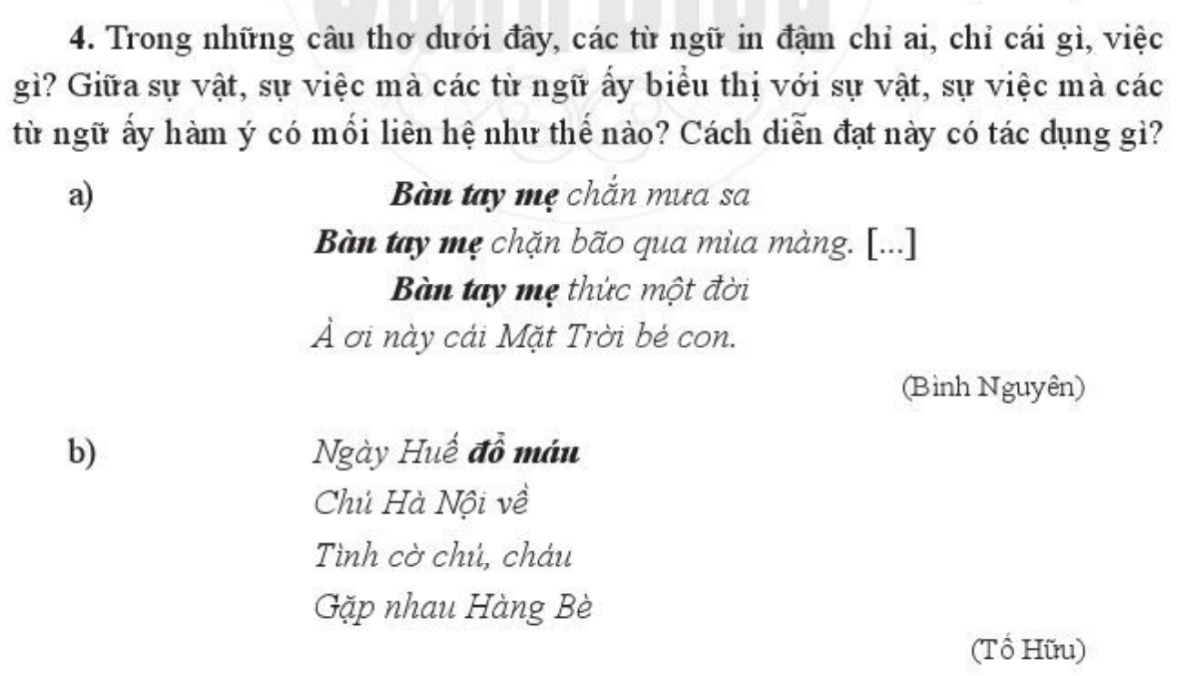
- Bàn tay mẹ: chỉ người mẹ
→ Mối quan hệ tương cận (bộ phận với tổng thể).
→ Nhấn mạnh công lao to lớn của mẹ.
- Đổ máu: chỉ chiến tranh (vì máu là dấu hiệu của chiến tranh).
→ Mối quan hệ dấu hiệu của sự vật.
→ Nhấn mạnh đau thương, mất mát của chiến tranh.

Slide 4

ví dụ:
Bàn tay ta làm nên tất cả
Có sức người sỏi đá cũng thành cơm
(Bài ca vỡ đất – Hoàng Trung Thông)
- Theo em, từ “bàn tay” trong dòng thơ thứ nhất chỉ đối tượng nào?

Slide 5
Đáp án:
Từ “bàn tay” trong ví dụ trên dùng để chỉ người lao động; ở đây nhà thơ đã lấy cái bộ phận để thay thế cho cái toàn thể.

Slide 6







I. Hoán dụ:

Slide 7

? Thế nào là hoán dụ ?
? Vẽ sơ đồ hoán dụ ?

Slide 8
- Hoán dụ là gọi tên sự vật, hiện tượng, khái niệm này bằng tên một sự vật, hiện tượng, khái niệm khác có quan hệ gần gũi với nó nhằm tăng sức gợi hình, gợi cảm cho sự diễn đạt.

Slide 9
SƠ ĐỒ HOÁN DỤ
A
B
Quan hệ gần gũi

Slide 10
II. Luyện tập

Slide 11
:
Bài tập 1.
a) Việt hoa tên riêng: Hồ Chí Minh, Huế, Hà Nội, Hàng Bè, Mang Cá
b) Viết hoa tu từ (viết hoa để thế hiện sự kính trọng): Bác, người Cha, Lượm

Slide 12
Đáp án:
Bài tập 2.
- Từ láy trong bài thơ Đêm nay Bác không ngủ: trầm ngâm, lâm thâm, xơ xác, nhẹ nhàng, mơ màng, lồng lộng, thổn thức, thầm thì, ngủ ngon, bồn chồn, bề bộn, hốt hoảng, đinh nình, phăng phắc, vội vàng, nằng nặc, lầm thâm, mênh mông.
- Từ láy được sử dụng như một yếu tố nghệ thuật nổi bật, đem đến cho bài thơ một vẻ đặc sắc riêng:
+ Từ láy có tác dụng miêu tả tạo hình: trầm ngâm, xơ xác, đinh ninh, lồng lộng…
+ Từ láy làm tăng giá trị biểu cảm: mơ màng, thổn thức, thầm thì, bồn chồn, hốt hoảng, nằng nặc…

Slide 13
Đáp án
Bài tập 3. Các từ láy: loắt choắt, xinh xinh, thoăn thoắt, nghênh nghênh
Tác dụng: miêu tả hình dáng, tính cách của cậu bé liên lạc nhỏ tuổi

Slide 14
Đáp án:
Bài tập 4.
a. Bàn tay là bộ phận của cơ thế người dùng để cầm nắm, tượng trưng cho sức lao động=> Bàn tay mẹ chỉ người mẹ
b. Đổ máu: là thương tích mất mát hi sinh, ở đây nhắc đến sự kiện khởi nghĩa tháng 8/1945 ở thành phố Huế
c. Mối quan hệ: mười năm : gọi cái cụ thể, câu trăm năm thay cho cái trùi trượng, không rõ ràng
=> Những cách diễn đạt này làm tăng sức gợi hình, gợi cảm giúp cho sự diễn đạt có tính hiệu quả cao, tăng ý nghĩa giá trị cho câu văn

Slide 15
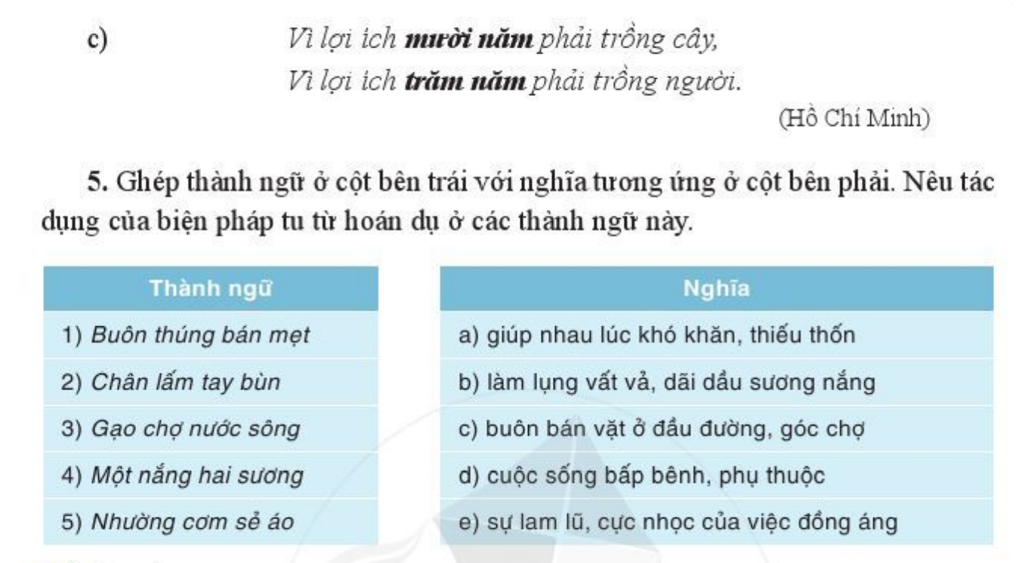

Slide 16
Đáp án
Bài tập 5.
Thành ngữ |  | Nghĩa
1. Buôn thúng bán mẹt | 1 - c | a. giúp nhau lúc khó khăn, thiếu thốn
2. Châm lấm tay bùn | 2 - e | b. Làm lụng vất vat dãi dầu sương nắng
3. Gạo chợ nước sông | 3 – d | c. Buôn bán vặt ở đầu đường, góc chợ
4. Một nắng hai sương | 4 - b | d. cuộc sống bấp bênh, phụ thuộc
5. Nhường cơm sẻ áo | 5 - a | e. Sự lam lũ, cực nhọc của việc đồng áng

Slide 17
Bài tập 6.
Đoạn văn mẫu:
Trong nhà tôi yêu bà tôi nhất. Cả cuộc đời bà tần tảo, một nắng hai sương một tay nuôi đàn con thơ khôn lớn trưởng thành. Ngày ông đi bộ đội, bà trở thành trụ cột chính trong gia đình, chạy ngược chạy xuôi buôn thúng bán mẹt để chăm lo cho gia đình. Vừa là một người mẹ tuyệt vời nhất, bà tôi trong xóm luôn được mọi người yêu quý. Những năm đói khổ nhất, bà không ngần ngại nhường cơm sẻ áo, giúp đỡ những người hoàn cảnh khó khăn.

Slide 18
Bài tập mở rộng:
Ví dụ:
Chúng ta đang cần những bộ óc lớn để xây dựng đất nước.
Những chiếc áo xanh tình nguyện đã bắt đầu hành trình đến với các em thơ.
Chương trình "Nối vòng tay lớn" đã đón nhận nhiều tấm lòng nhân ái.
Đội bóng chuyền quốc gia đang sở hữu một tay chuyền hai xuất sắc.

Slide 19


Bài tập về nhà
1. Nhớ được khái niệm biện pháp tu từ hoán dụ
2. Hiểu được tác dụng của biện pháp tu từ hoán dụ.
3. Soạn bài tiếp theo.

Slide 20





Tạm biệt các em!

